Slide 1

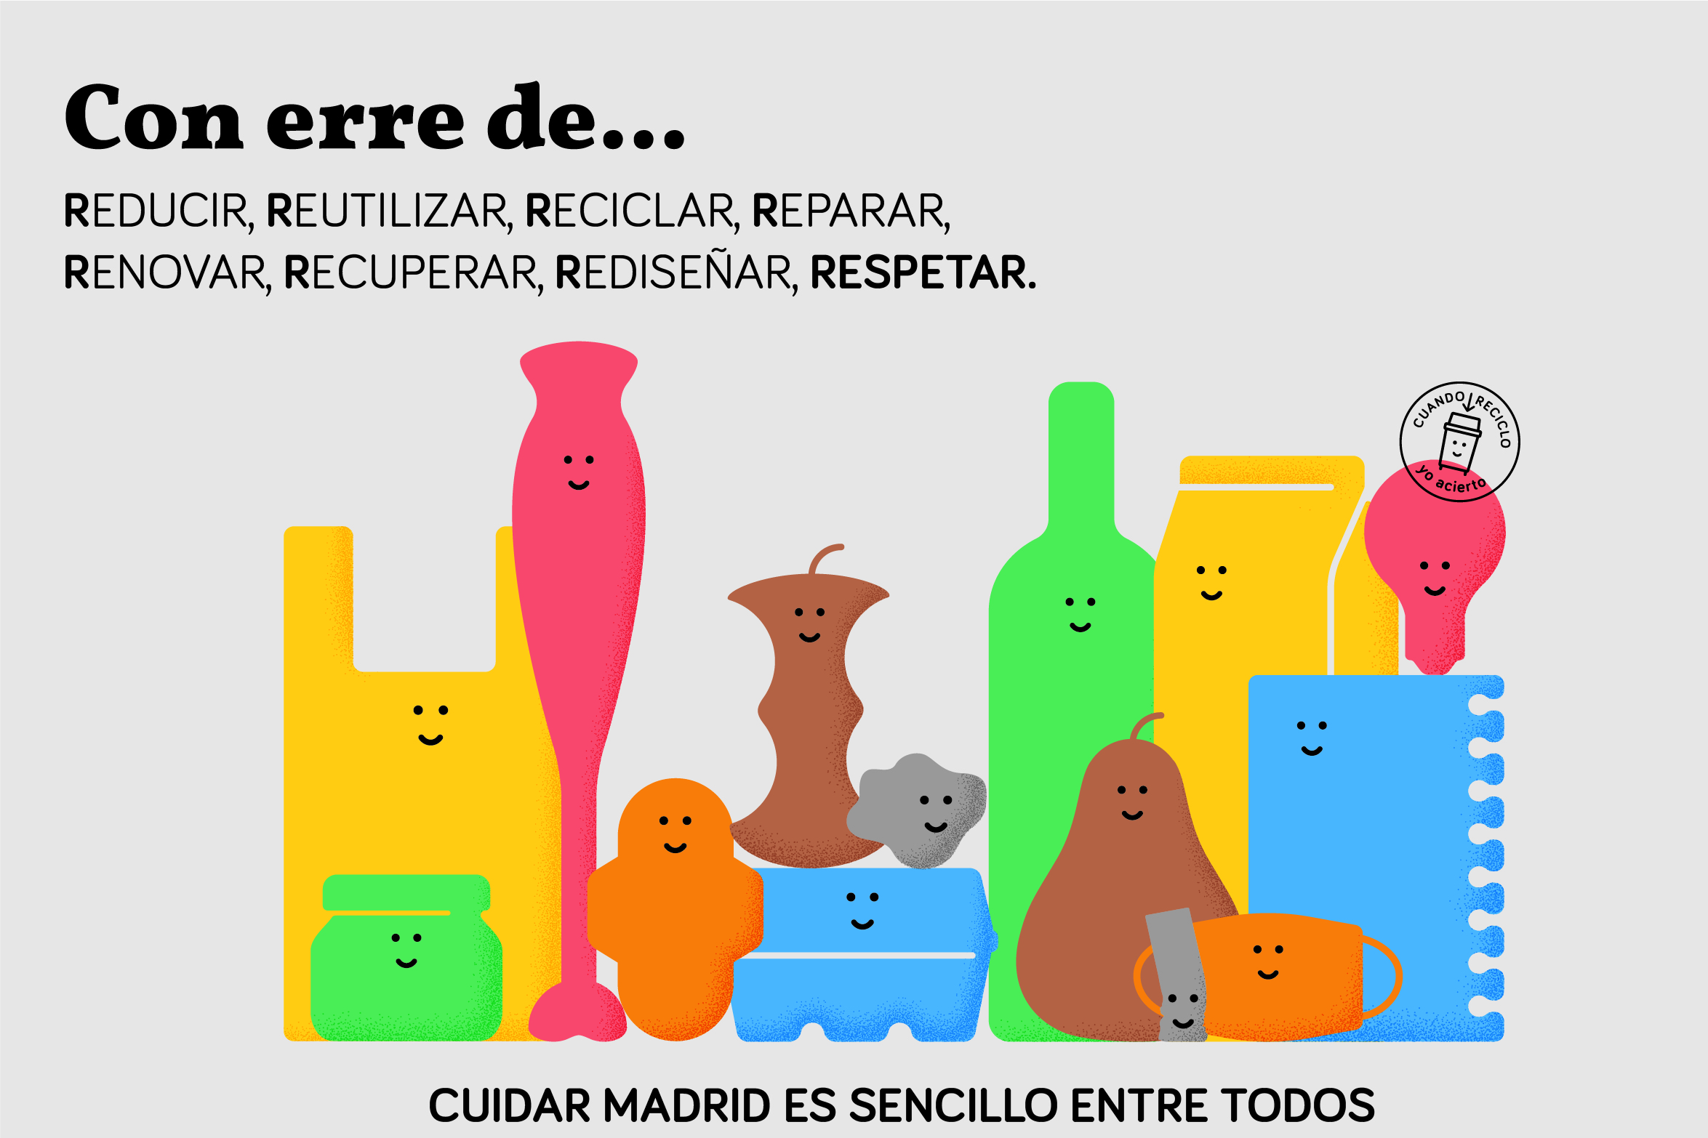

FAST FASHION Y EL RESIDUO TEXTIL

Slide 2

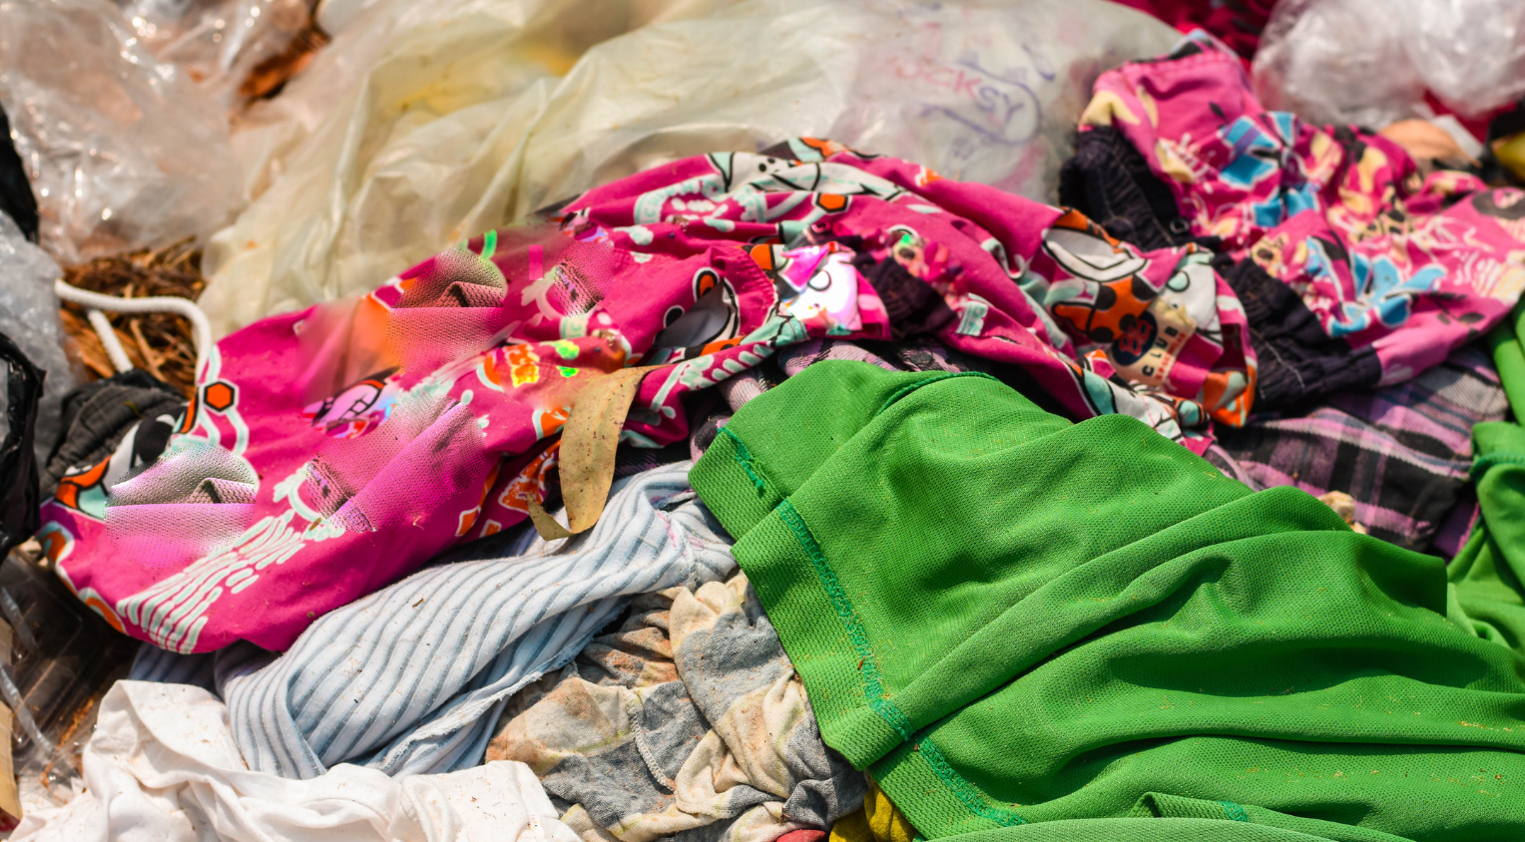
LOS RESIDUOS TEXTILES
¿Qué son los residuos textiles?
¿Por qué creéis que los residuos textiles pueden ser un problema?
Notes:
La basura ha existido desde el momento en que el ser humano apareció en este planeta: desde las primeras civilizaciones hasta las grandes ciudades de hoy en día, la basura ha sido un problema que ha ido incrementándose.

Slide 3
EL VIAJE DE LOS RESIDUOS

Slide 4



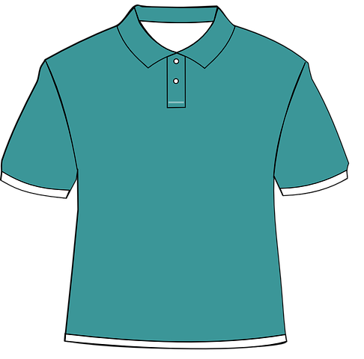







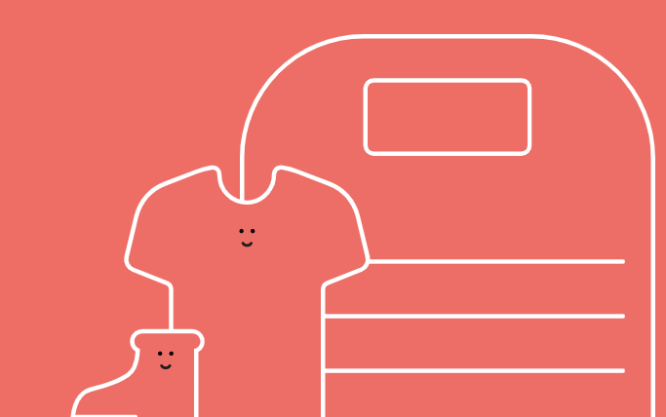
EL VIAJE DE LA ROPA
Obtención de materia prima (natural)
Fabricación del producto
Recogida y transporte a fábrica
Recogida y transporte a tiendas
Fin de uso
Venta en Comercios
Uso: Lavado, planchado…

Slide 5


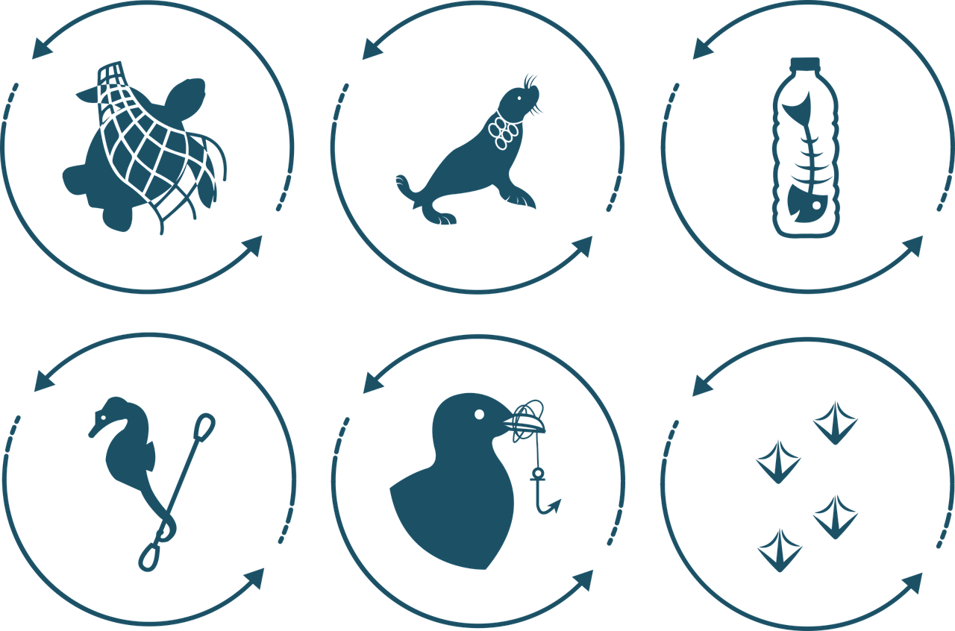
Problemas que genera
Emisiones de CO₂
Contaminación del suelo
Consumo de agua
Contaminación del agua
Contaminación por micro plásticos
Consumo energético
Producción de residuos
Notes:
La basura ha existido desde el momento en que el ser humano apareció en este planeta: desde las primeras civilizaciones hasta las grandes ciudades de hoy en día, la basura ha sido un problema que ha ido incrementándose.

Slide 6
¿CÓMO PODEMOS DISMINUIR O MEJORAR ESTOS PROBLEMAS?

Slide 7
LAS 7 ERRES

Slide 8

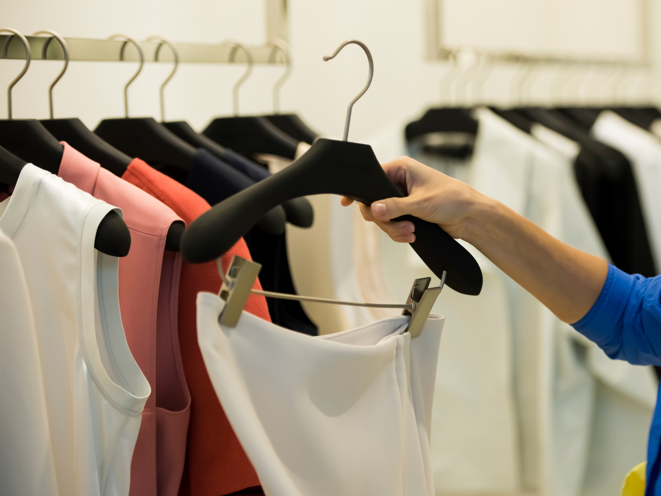
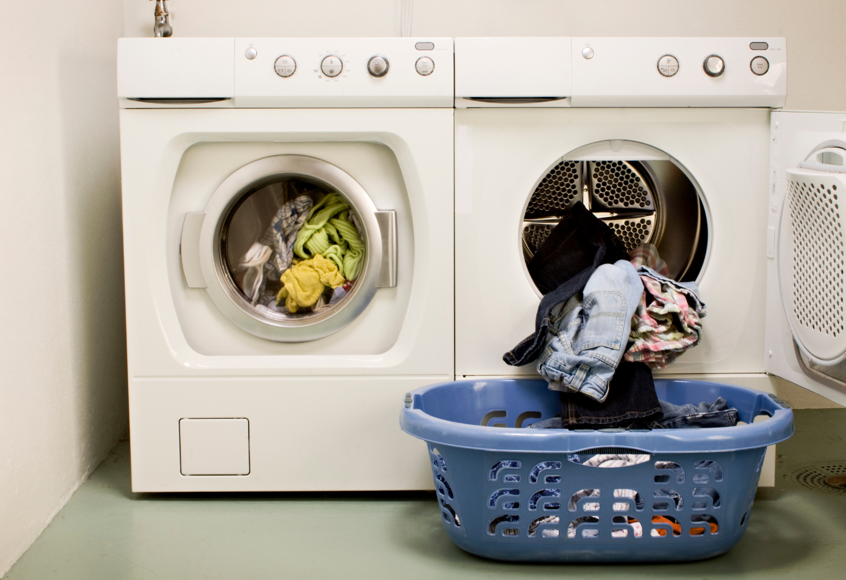

REDUCIR:
el consumo de ropa.
el gasto energético del lavado y secado de nuestras prendas de vestir.

Slide 9


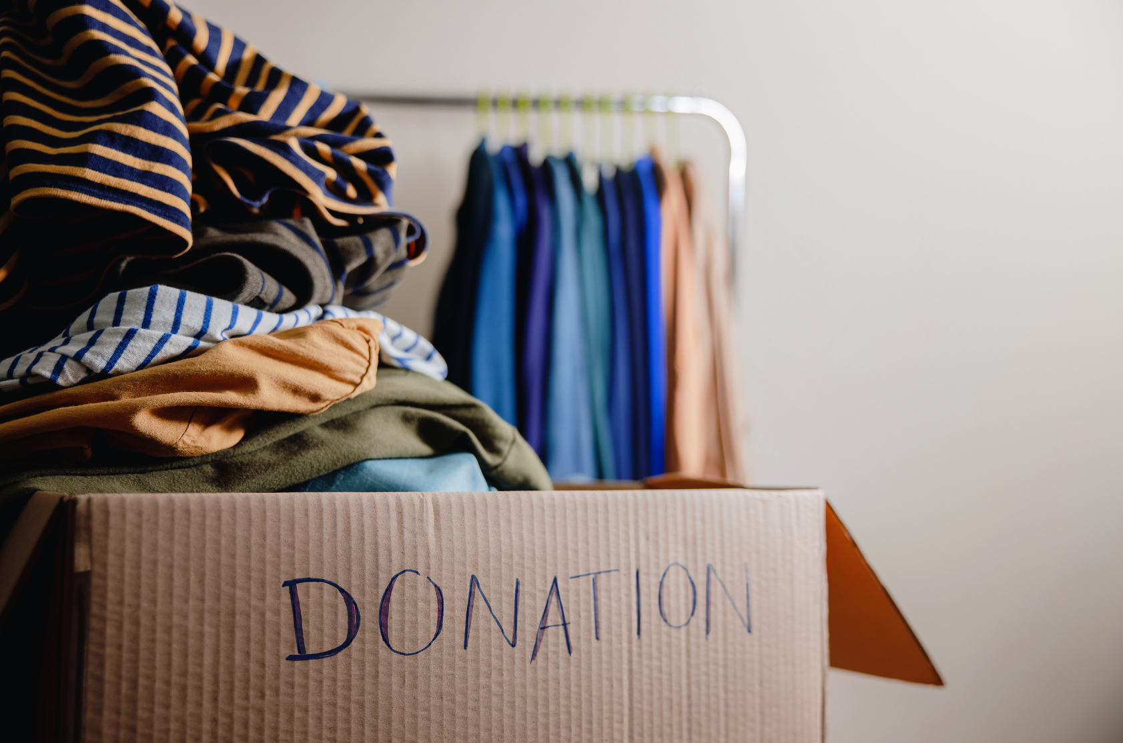

REUTILIZAR las prendas de ropa usandolas más tiempo.
Dona
Intercambia
Vende y compra prendas de segunda mano

Slide 10

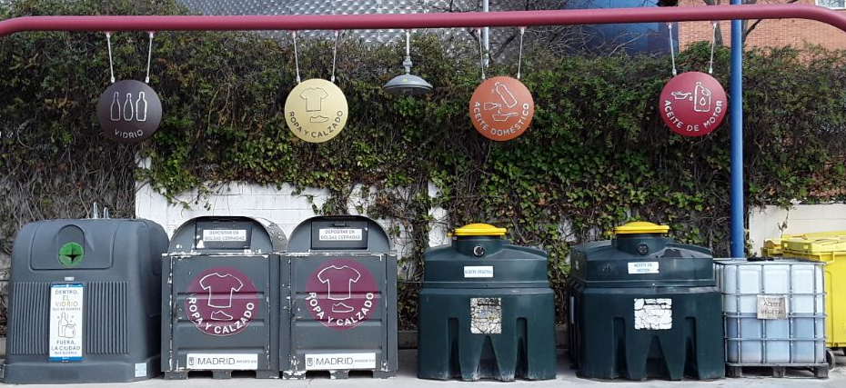
RECUPERAR Y RECICLAR:
Llevar la ropa a los contenedores se recuperan los materiales para su posterior su reciclaje.
En Madrid son de ropa y calzado de color gris y un punto rosa.

Slide 11

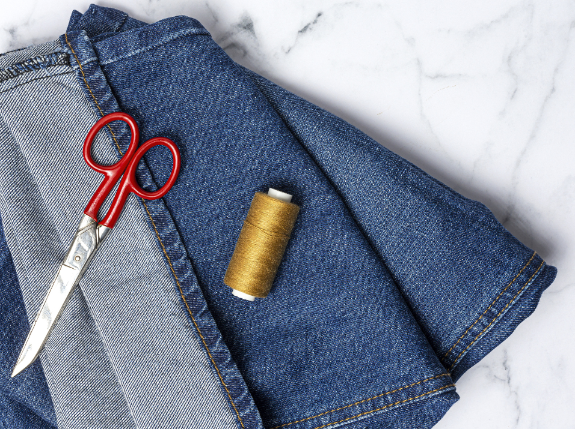
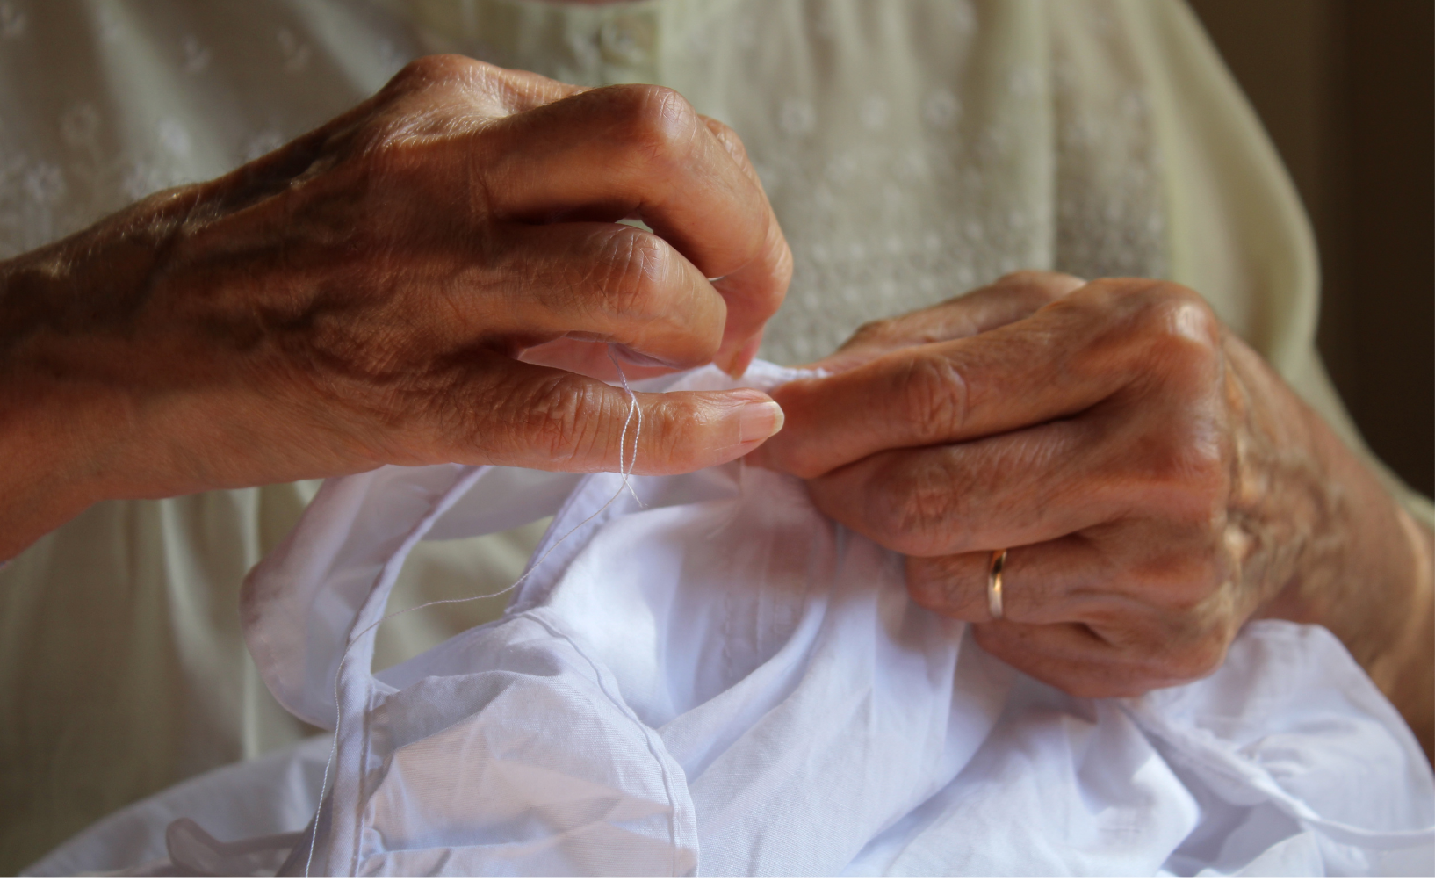
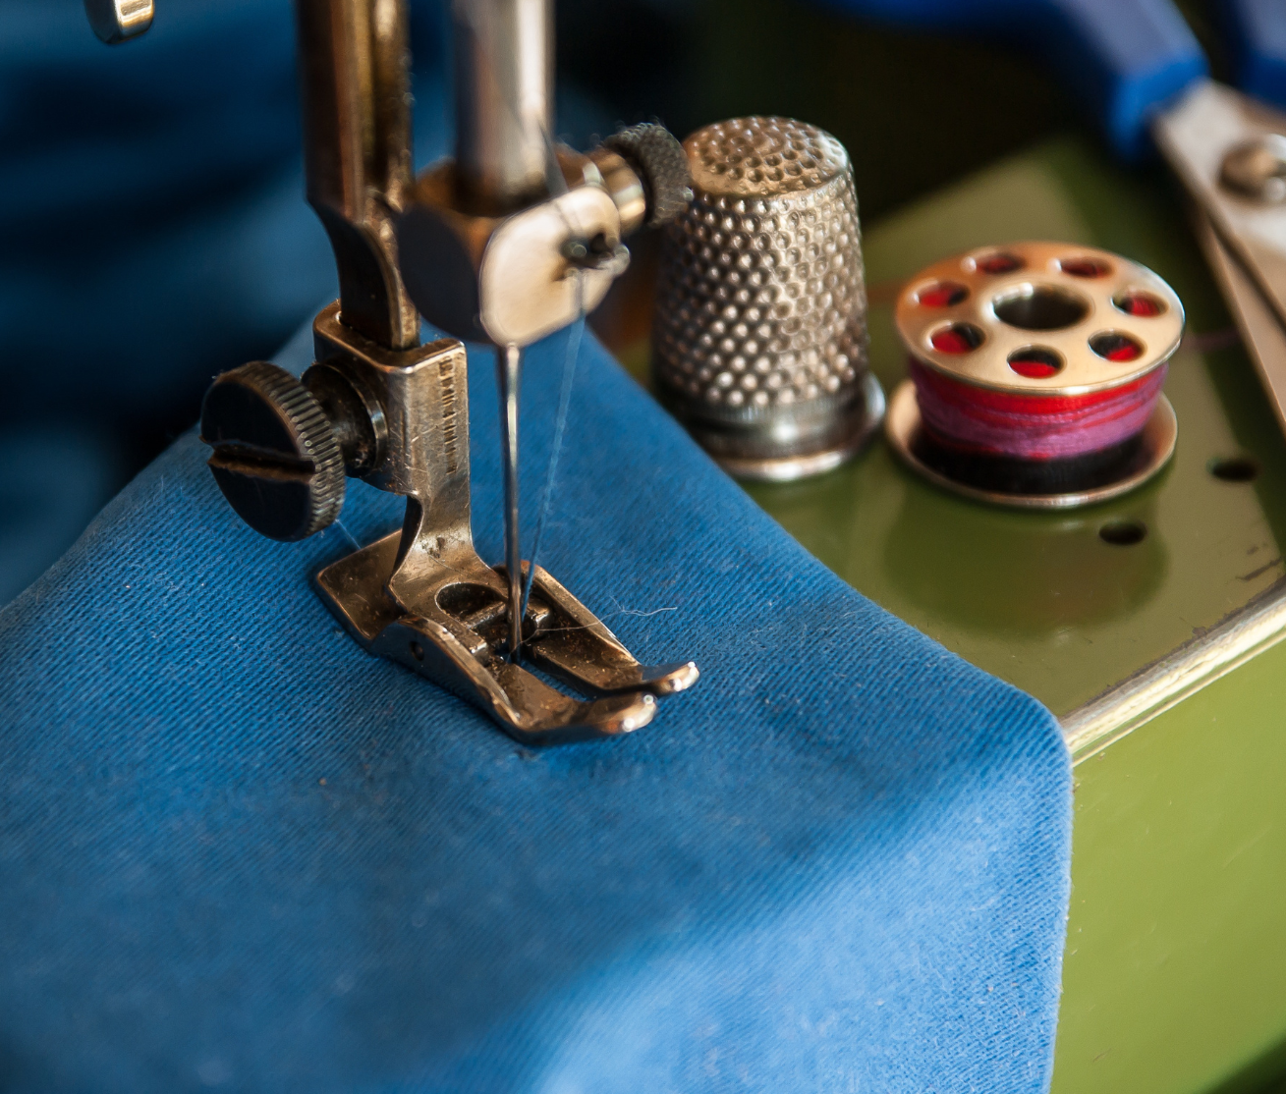
REPARAR
Antes de tirar la ropa, podemos ponerles parches o coserlas para seguir utilizándolas más tiempo.

Slide 12

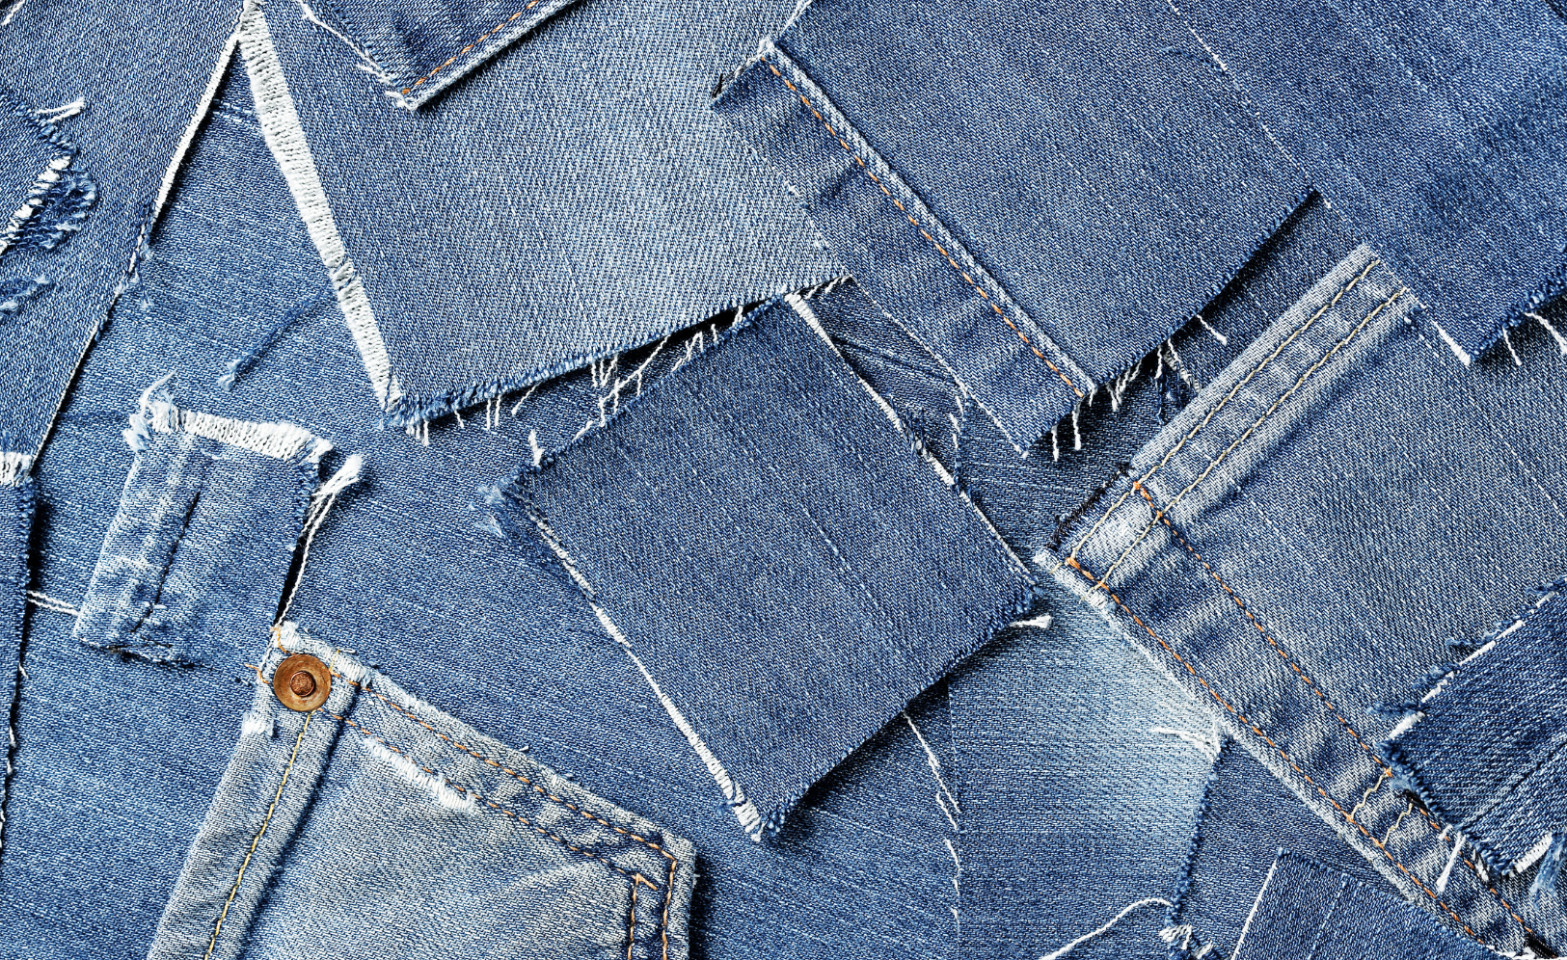
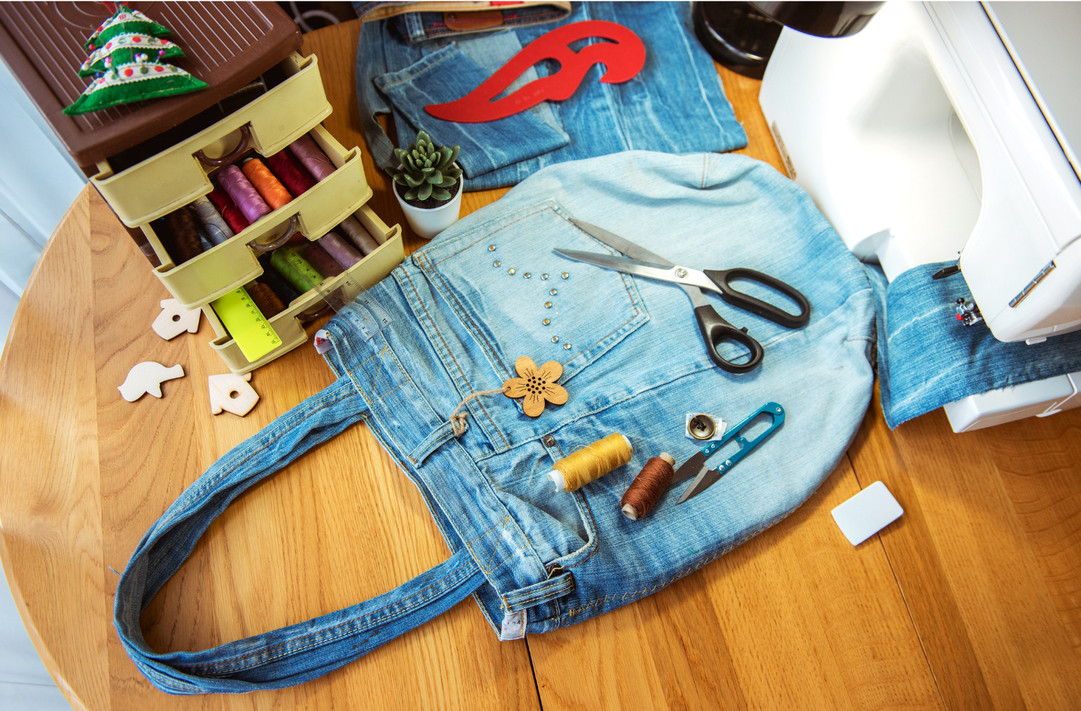
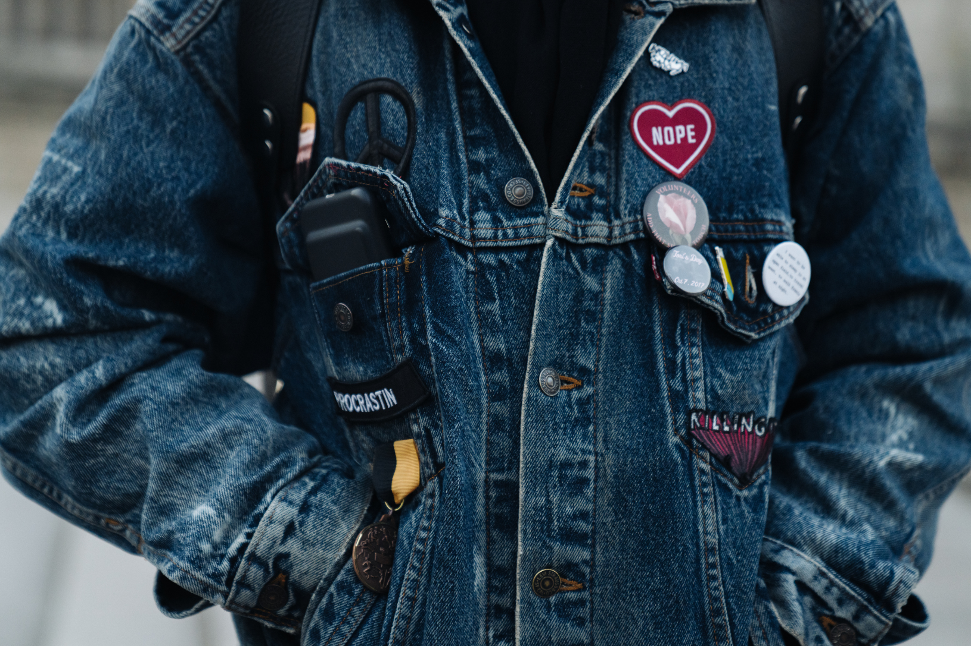
RENOVAR
Podemos cambiar una prenda de ropa para darle otro uso.

Slide 13

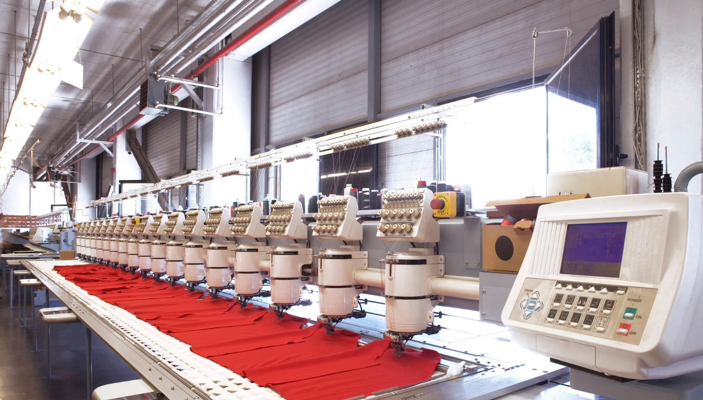

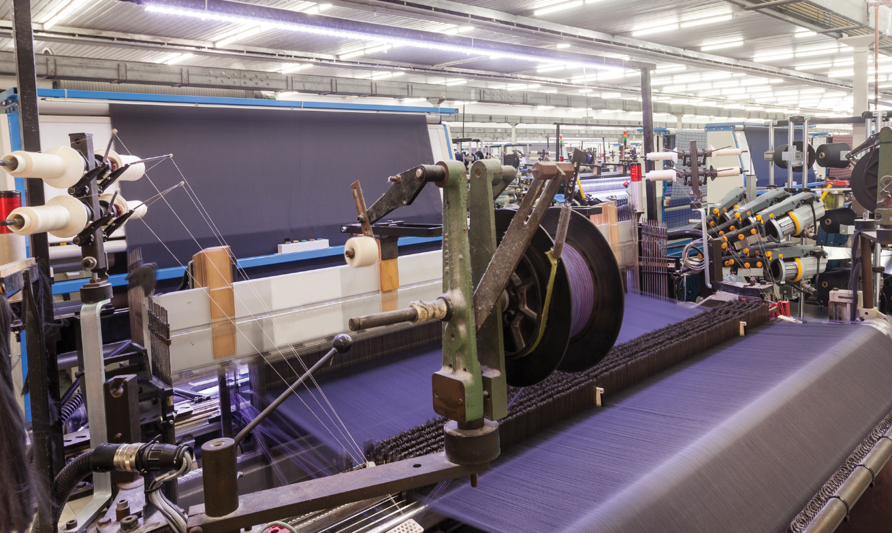
REDISEÑAR los procesos de fabricación.

Slide 14

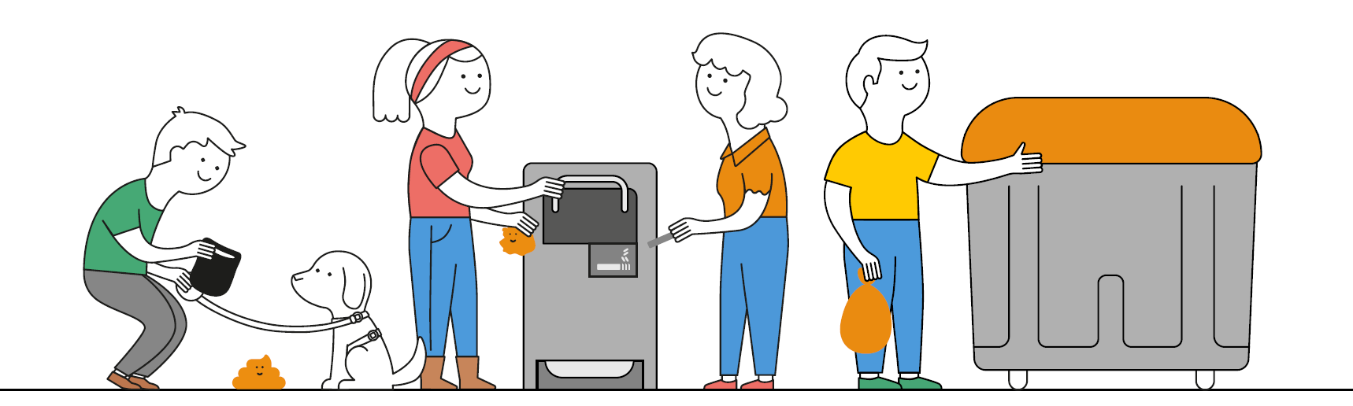
RESPETAR
Cumplir las normas para tener una ciudad más limpia y sostenible.

Slide 15





MÁS INFORMACIÓN
www.conerrede.es
www.aciertaconlaorganica.es
www.madrid.es/reciclaje
www.madrid.es/puntoslimpios
www.remad.es
Teléfono: 010
comunica.limpiezaresiduos@madrid.es
APP Madrid Móvil
APP Puntos limpios Madrid

Slide 16




¡SÍGUENOS!
 | @conRde_madrid
 | @Aciertaorgánica
 | Campaña de sensibilización Acierta con la Orgánica

Slide 17

¡MUCHAS GRACIAS!

